Slide 1
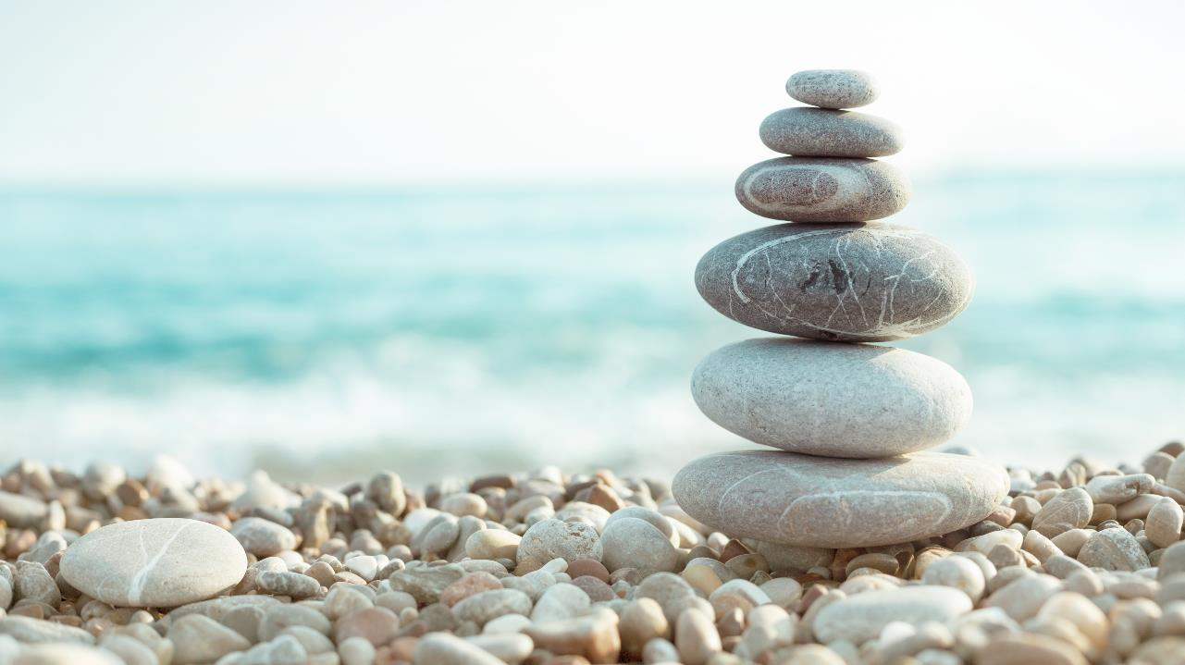
تدريبات الوحدة السابقة
إن وأخواتها
لا النافية للجنس
ظن وأخواتها
أعلمَ وأخواتها

Slide 2
اختاري سؤال متعتك
الصيد
المشي الطويل
التخييم
ركوب القوارب

Slide 3
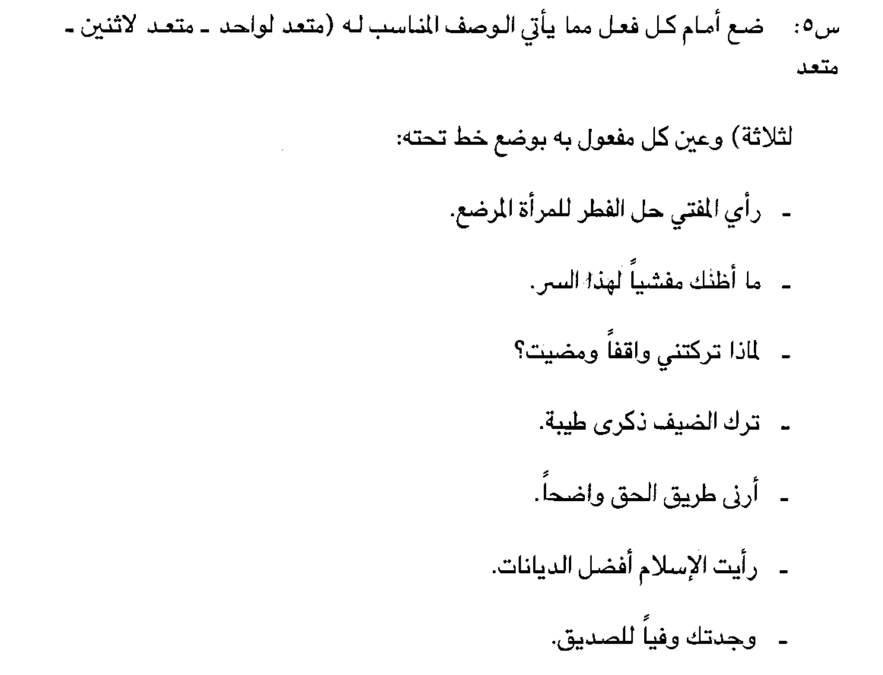

Slide 5
في الرابط تدريبات لدرس لا النافية للجنس

Slide 6
في الرابط لعبة لدرس لا النافية للجنس

Slide 7
بارك الله فيكما
وزادكما علما

